Slide 1
Matemática aplicada À Economia
2ª aula -2024
Professor Ricardo Feijó
riccfeij@usp.br

Slide 2
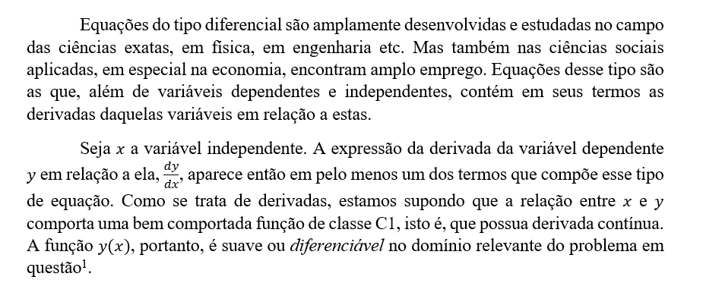
Introdução

Slide 3
Equação a diferenças

Slide 4
Sobre o livro do professor, “EDD COM MATLAB”:

Slide 5
O programa matlab
³ Facilmente encontrado na rede.

Slide 6
VERSÃO DEMO DO MATLAB
que se

Slide 7
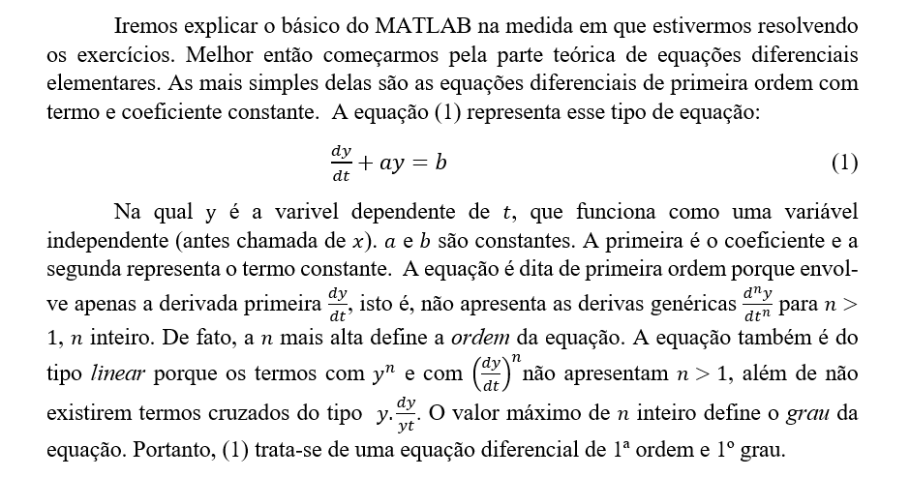

Slide 8
EQuação diferencial linear?

Slide 10
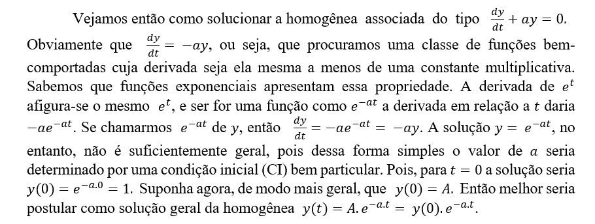
Solução completa da equação de primeira ordem e primeiro grau com coeficiente e termo constantes

Slide 12
CASO GEraL

Slide 13
Caso mais simples

Slide 15
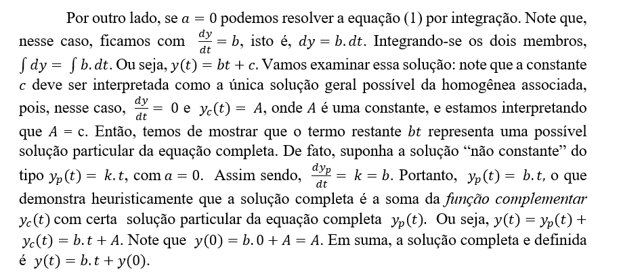

Slide 17
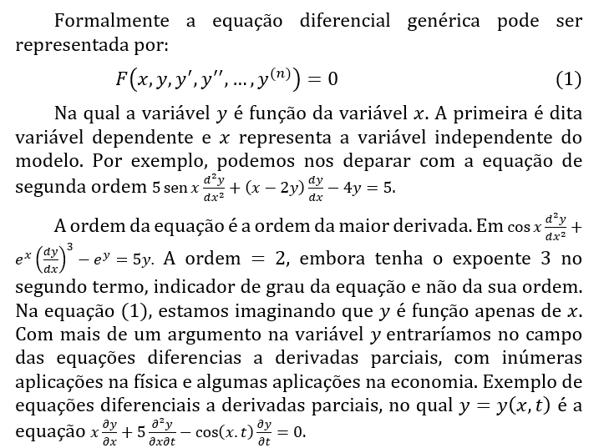
CONTEÚDO complementar (Livro FEIJÓ, Equações Diferenciais para Físicos e Economistas).

Slide 18
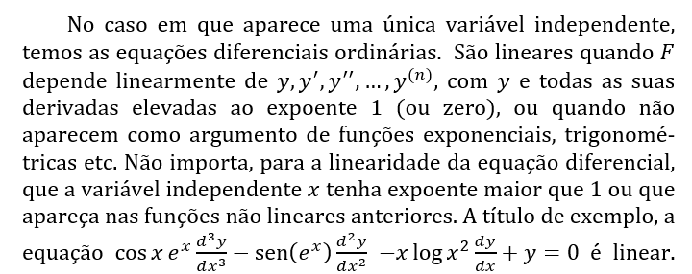

Slide 19
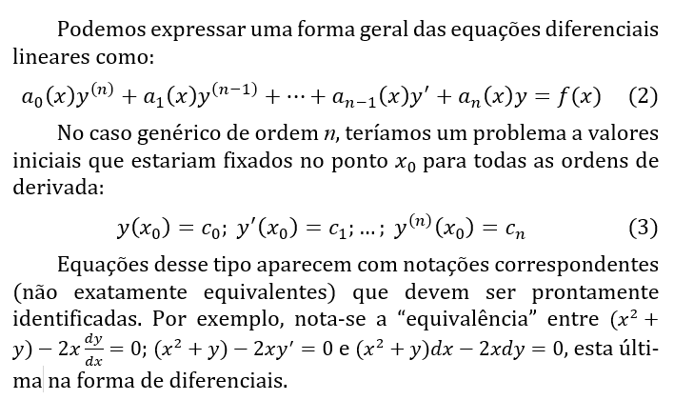

Slide 20
